Slide 1
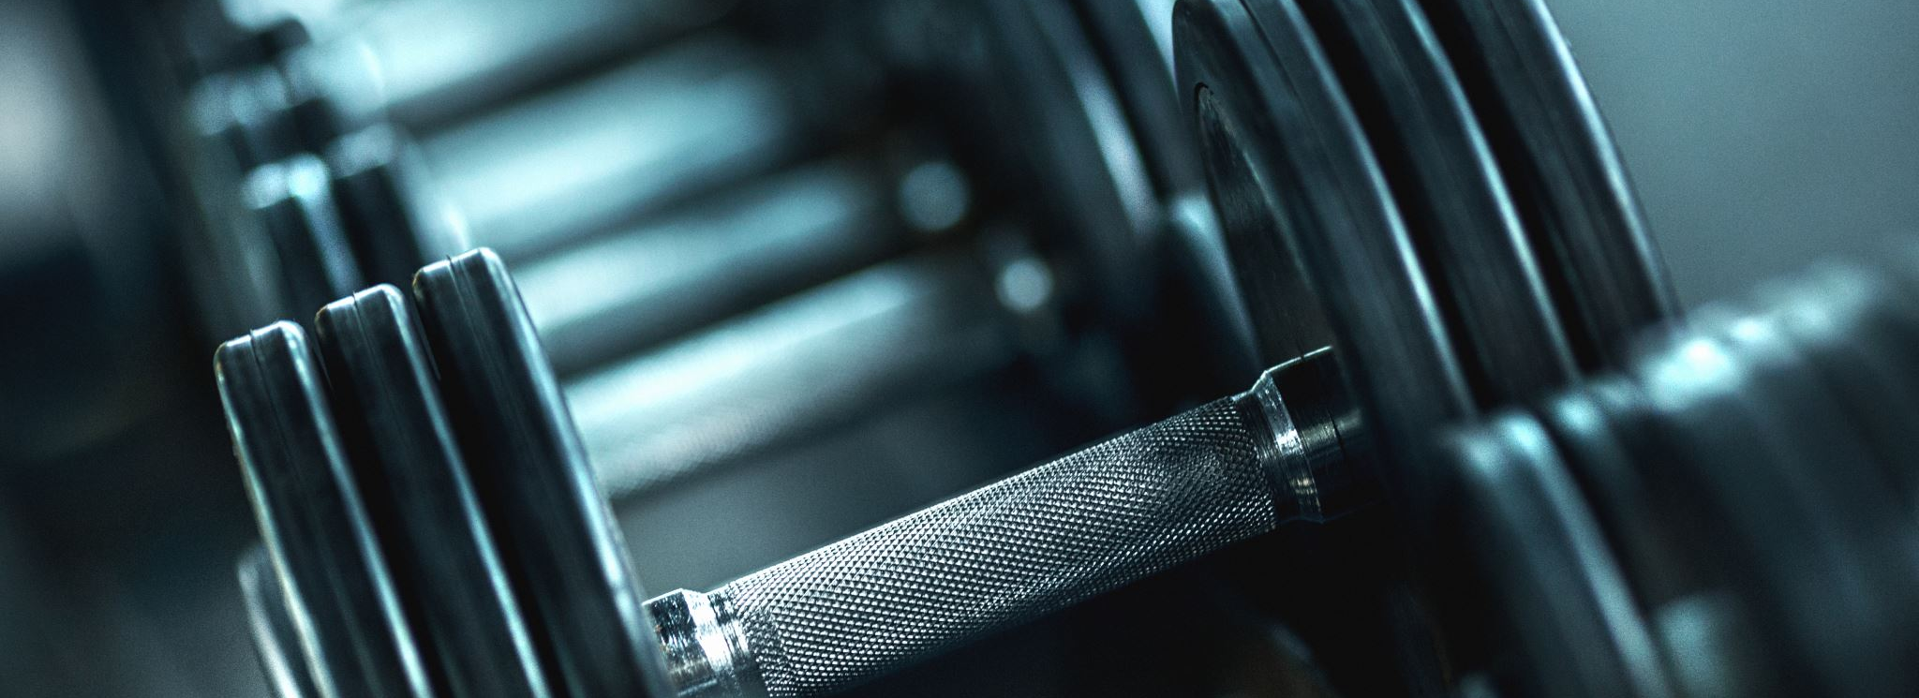
Fyziologie zátěže
Hormony regulující metabolismus během cvičení
MGR. VOJTĚCH GRÜN

Slide 2
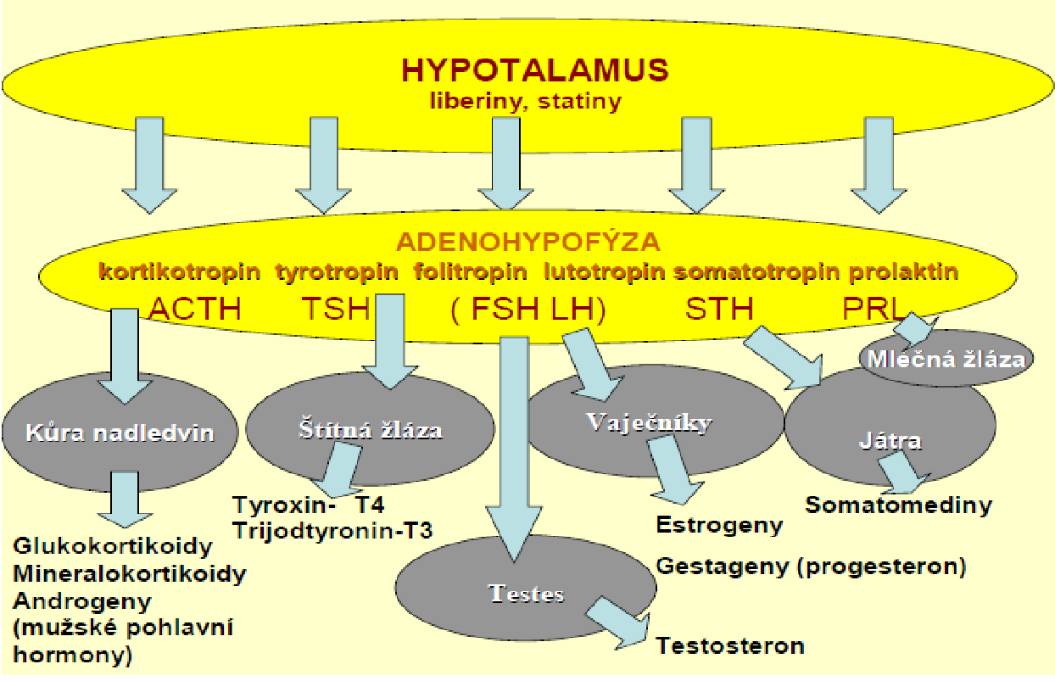
Hormonální produkce
Notes:
Uvolňování hormonů z mnoha cílových žláz je ovlivňováno adenohypofýzou. Uvolňování
hormonů z adenohypofýzy je řízeno regulačními hormony z hypotalamu. Přitom se rozlišují
hormony, které uvolňování stimulují (liberiny) a hormony, které uvolňování tlumí (statiny).
Hormony neurohypofýzy (antidiuretický hormon – ADH, oxytocin) se tvoří v hypotalamu a
jsou do neurohypofýzy transportovány. Hormony adenohypofýzy mají koncovku – tropin.

Slide 3
Časová osa hormonální aktivity při cvičení
Před začátkem cvičení
  Sympatoadrenální osa – adrenalin a noradrenalin
Během cvičení
  Sympatoadrenální soustava
  hypotalamohypofyzární systém
  hypotalamo-hypofyzárně-tyreoidální osa
Po cvičení
  Návrat do rovnovážného stavu + anabolické procesy

Slide 4
Před cvičením – sympatoadrenální osa
„předstartovní stav“
Aktivace mediátorů adrenalin a noradrenalin
Sympatická vlákna v oblasti Th1-L2 inervace hladké svaloviny cév a vnitřních orgánů
Zahájení glykogenolýzy
Sympatikus stimuluje kardiorespirační systém (transport) a napětí kosterních svalů

Slide 5
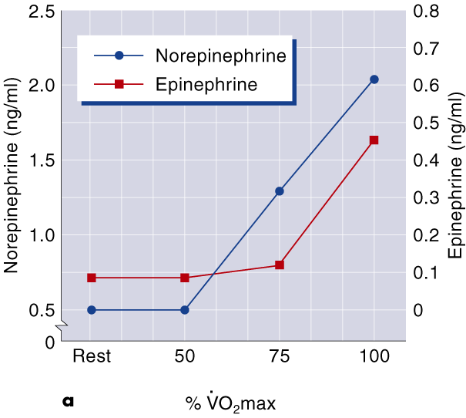
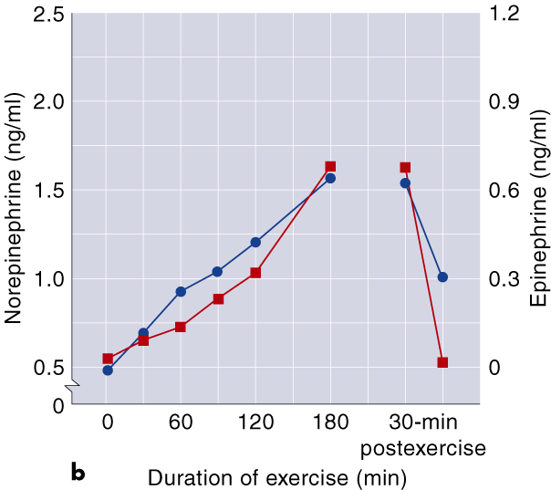
Během cvičení
Významná aktivace sympatoadrenální soustavy
(Nor)adrenalin jako neurotransmiter (za 2-3 s)
(Nor)adrenalin z dřeně nadledvin asi po 20-30 s

Slide 6
Během cvičení osa hypothalamus-hypofýza-nadledvina
Hypothalamus
  Kortikoliberin (CRH) + arginin-vazopresin (AVP)
Hypofýza
  Přeměna AVP na vazopresin/antidiuretický hormon (ADH)
  Produkce CRH, adrenokortikotropní hormon (ACTH) a kortizol (do 60 s od zahájení cvičení) – čím vyšší intenzita cvičení, tím vyšší produkce
produkce katecholaminů (dřeň nadledvin) = produkce CRH a ACTH
produkce glukokortikoidů (kůra nadledvin) = produkce CRH a ACTH

Slide 7
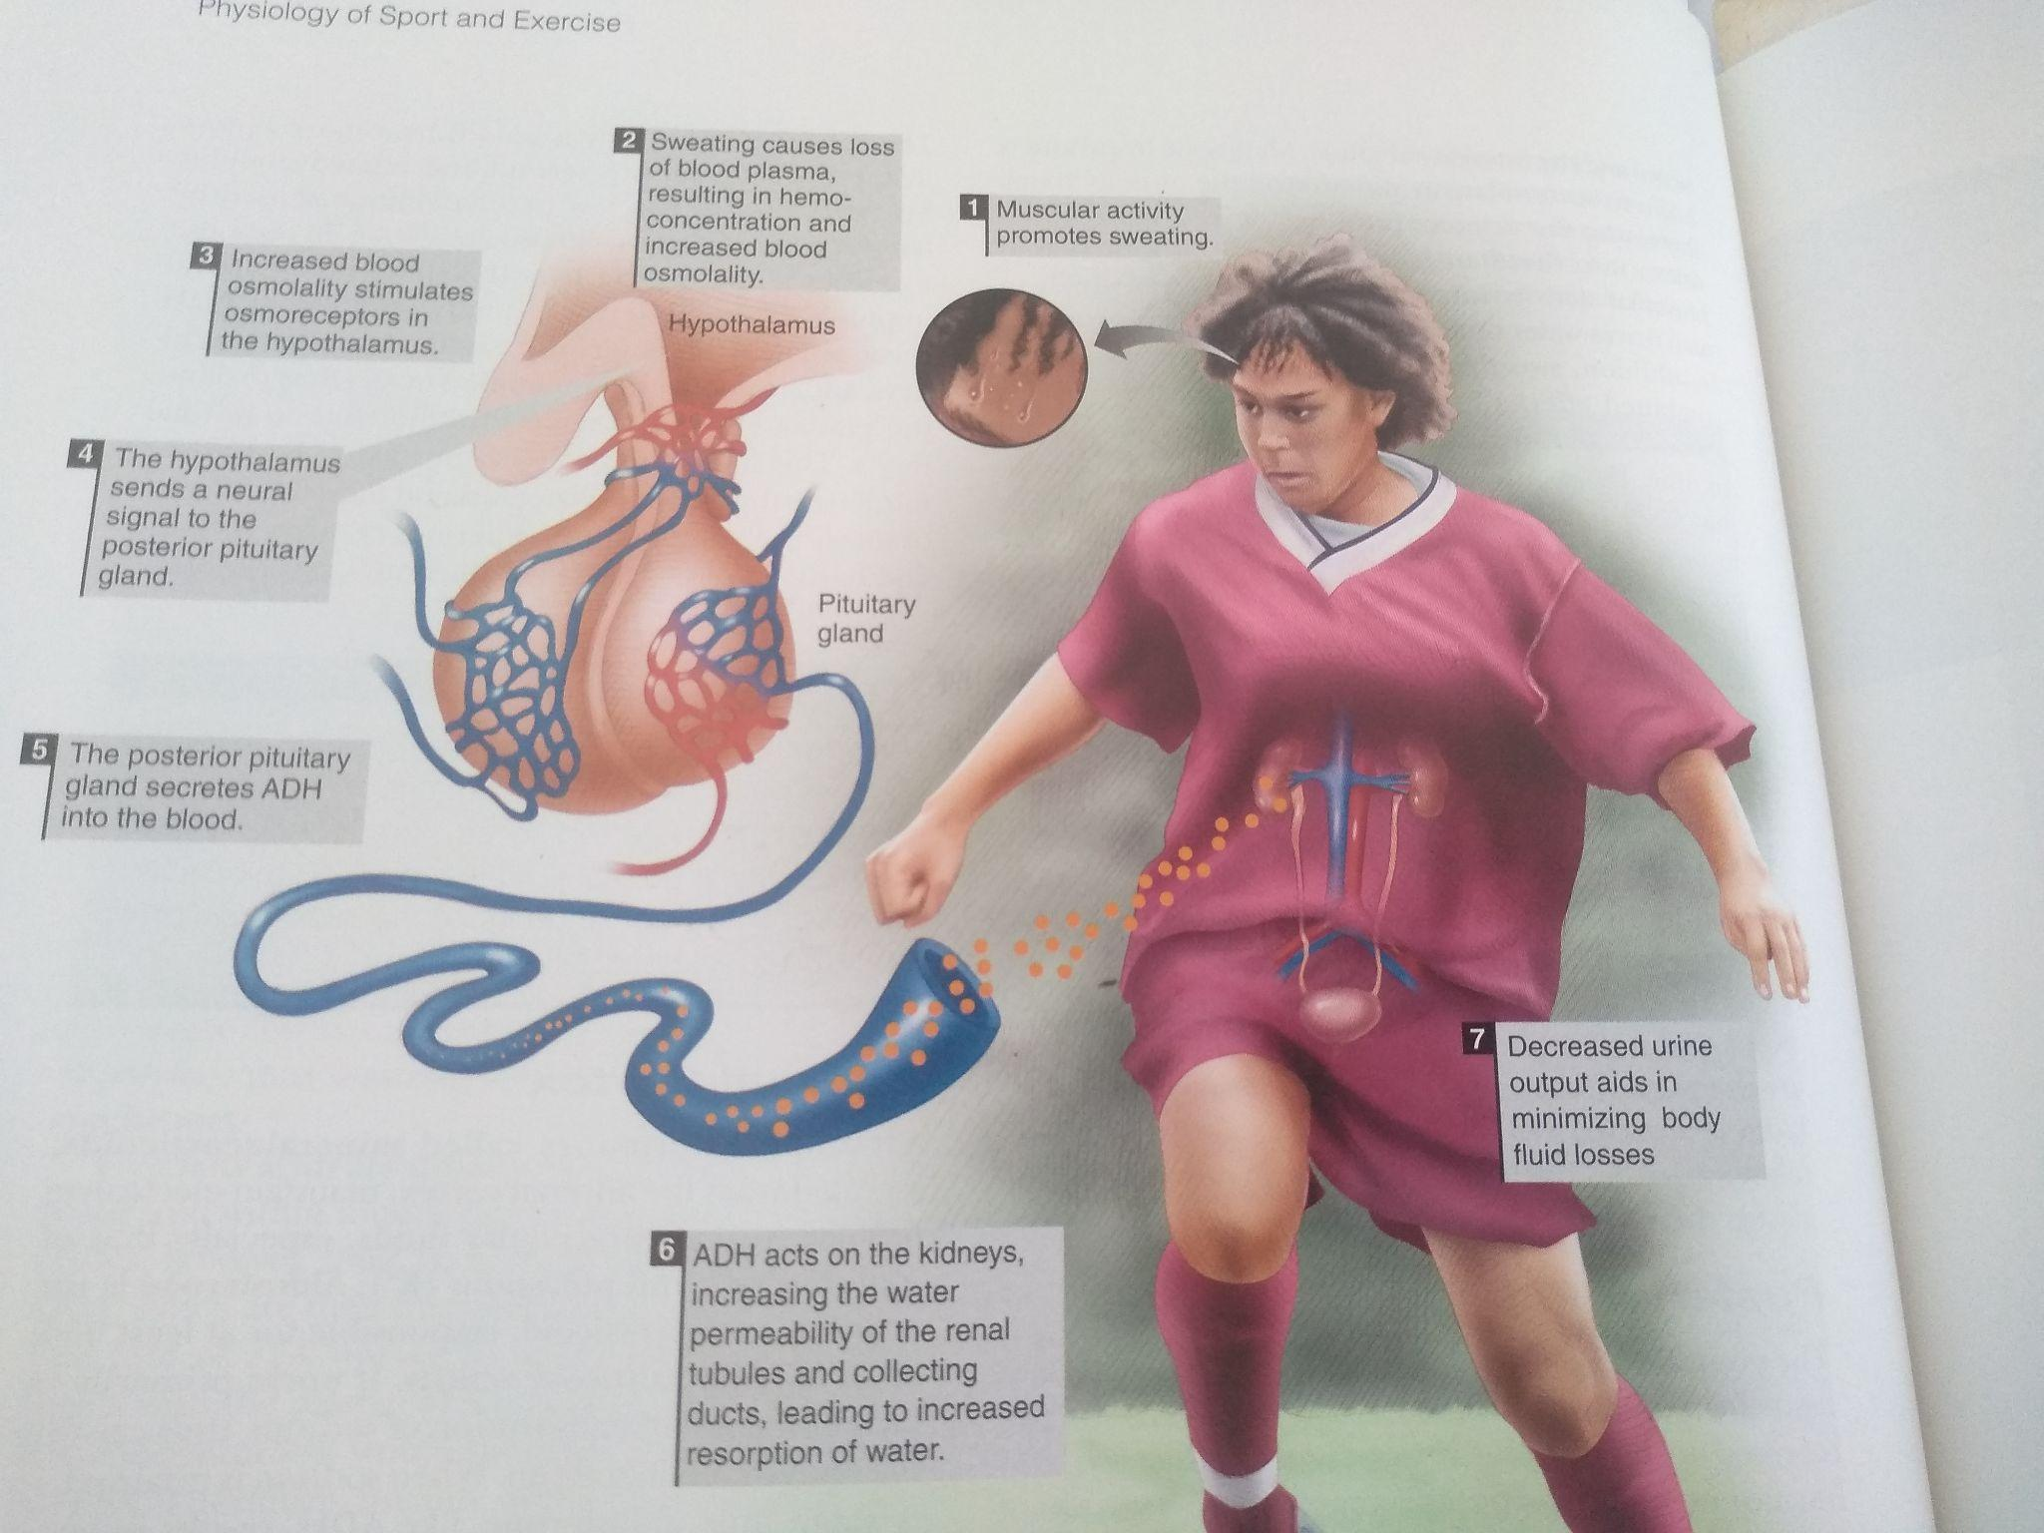

Slide 8
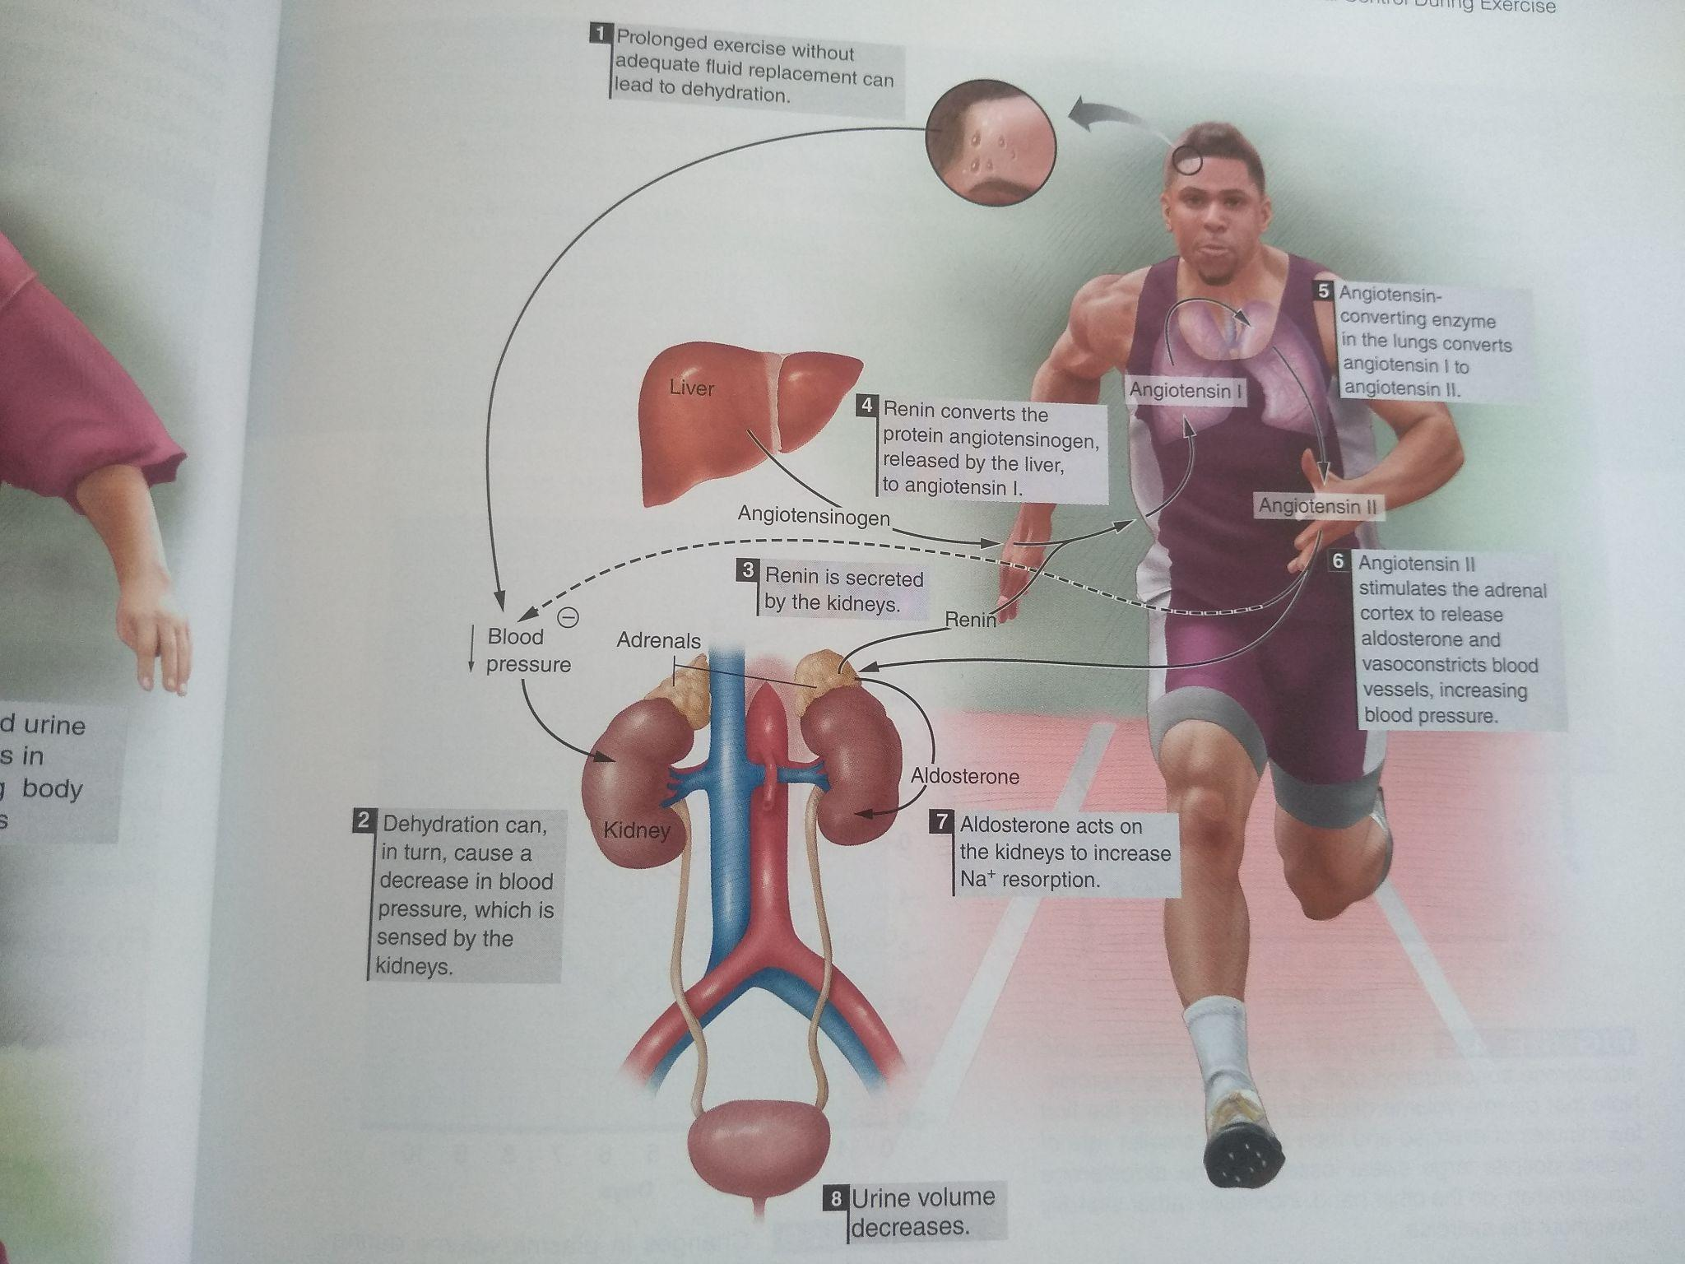

Slide 9
Během cvičení osa hypothalamo-hypofýzárně-tyreoidální
Tyreotropin uvolňující hormon (TRH)
tyreotropin (TSH)
Trijodtyronin (T3) a tyroxin (T4)
Oddálený nástup, ale dlouhodobější účinek
Zasahují do metabolismu glykogenolytickým a lipolytickým efektem

Slide 10
Během cvičení
produkce glukagonu (10-30 min od začátku cvičení)
produkce inzulinu
Dále také produkce endorfinů a enkefalinů

Slide 11
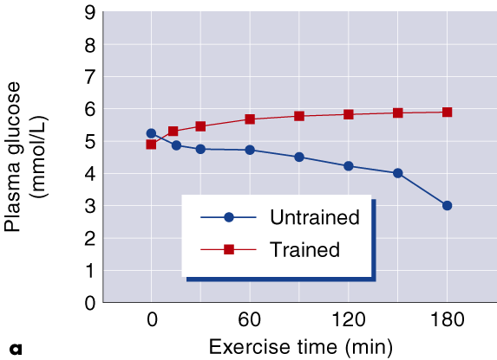
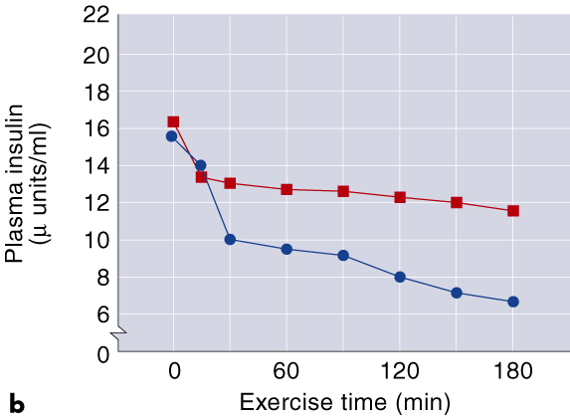
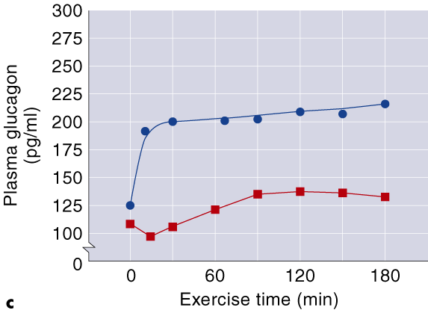
Glukoza, insulin a glukagon během cvičení

Slide 12
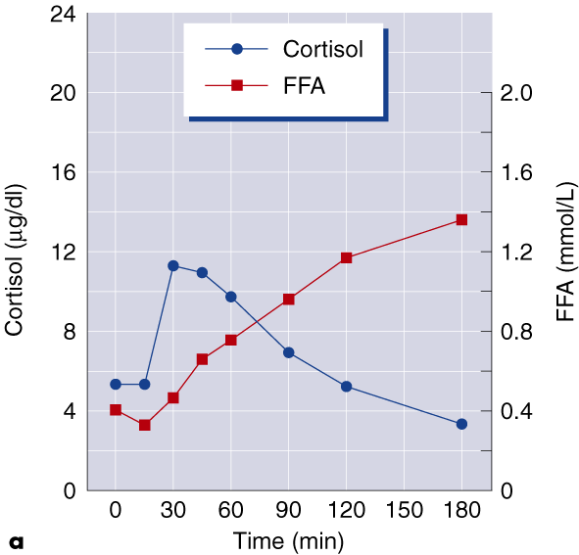
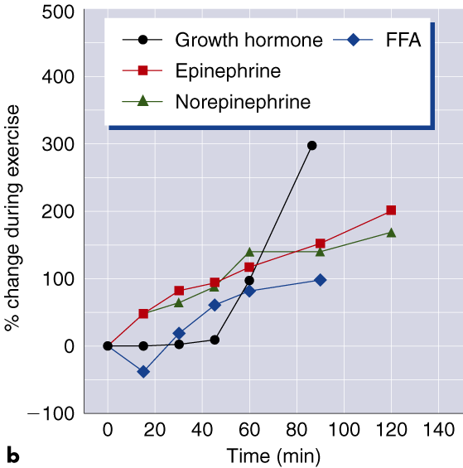
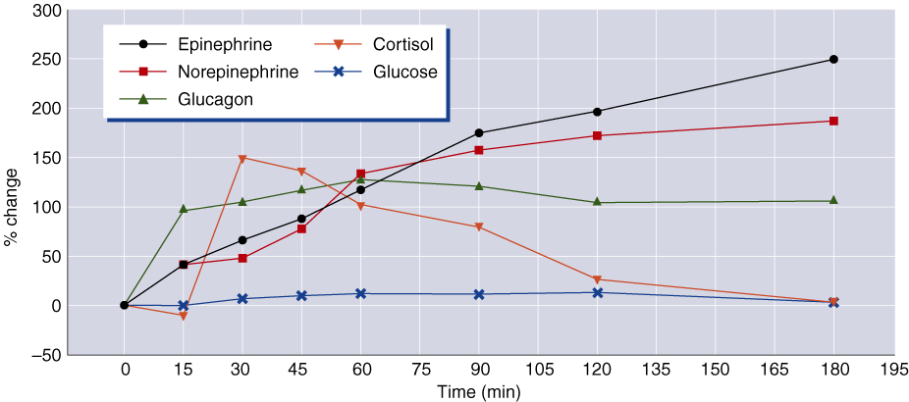
Změna hladiny hormonů během cvičení na 65 % VO2max

Slide 13
Aktivita – doplňte +/-
Hormon | Účinek | Při zatížení
Katecholaminy | Met. cukrů a tuků
STH – somatotropní h. | Glykolýza a lipolýza, proteosyntéza
ACTH a kortizol | Stimulace kůry nadledvin a aldosteronu
T3 a T4 | Zvýšení metabolismu
glukagon | Glykogenolýza, lipolýza a glukoneogeneze
inzulin | Utilizace glukozy v bb., proteosyntetický a lipogenetický účinek
Vasopresin (ADH) | Retence vody (snížení diurézy)
Renin-angiotensin-aldosteron | Retence Na a vody
Endorfiny | Vliv na náladu, tlumí bolest
Testosteron | Metabolismus cukrů a tuků
Erytropoetin (EPO) | stimulace tvorby erytrocytů

Slide 14
Hormon | Účinek | Při zatížení
Katecholaminy | Met. cukrů a tuků | +
STH – somatotropní h. | Glykolýza a lipolýza, proteosyntéza | +
ACTH a kortizol | Stimulace kůry nadledvin a aldosteronu | +
T3 a T4 | Zvýšení metabolismu | +
glukagon | Glykogenolýza, lipolýza a glukoneogeneze | +
inzulin | Utilizace glukozy v bb., proteosyntetický a lipogenetický účinek | -
Vasopresin (ADH) | Retence vody (snížení diurézy) | +
Renin-angiotensin-aldosteron | Retence Na a vody | +
Endorfiny | Vliv na náladu, tlumí bolest | +
Testosteron | Metabolismus cukrů a tuků | +
Erytropoetin (EPO) | stimulace tvorby erytrocytů | 0

Slide 15
Po cvičení
Nutnost nastolit homeostázu
Důležitá funkce anabolických hormonů
  Testosteron, STH, tyroxin (T4) a inzulin
Ale také aldosteron a vasopresin – snižují produkci moči

Slide 16
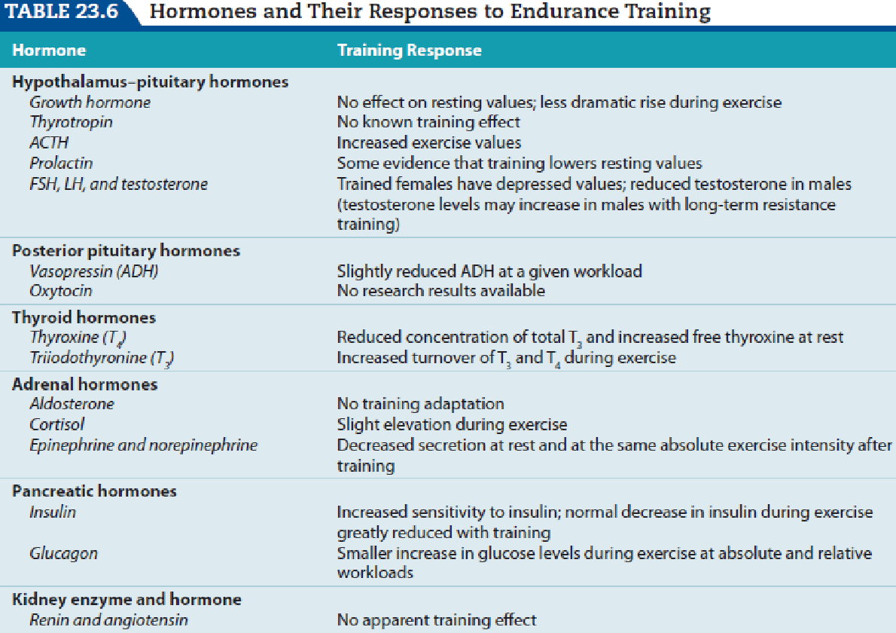

Slide 17
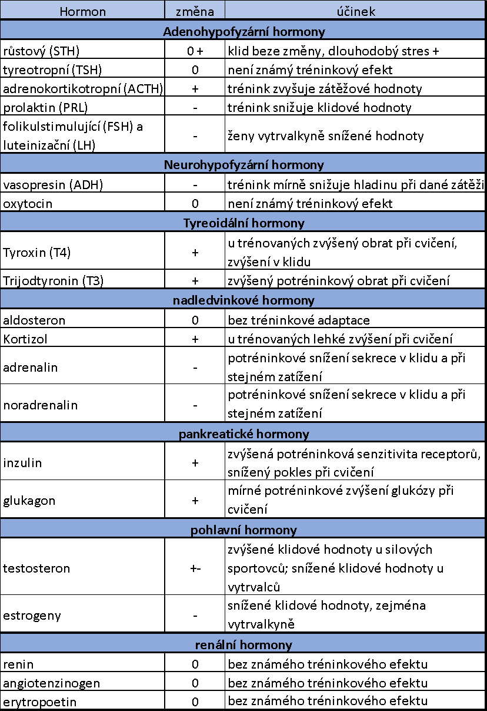
Tréninková hormonální adaptace

Slide 18
Kazuistiky (práce ve skupině)
Který hormon(y) má souvislost v jednotlivých případech?
Silniční cyklistka pojede závod v 30°C horku a má obavy z dehydratace.
Vzpěrač si všiml po pravidelném měsíčním tréninku 4x týdně, že došlo k nárustu objemu svalů.
Běžkyně na 3000 m si všimla, že poslední kolo (400m) má v závodě vždy rychlejší a má vyšší tepovou frekvenci i v případě, že celý závod běží pocitově na svém maximu.
Skokan do výšky před závodem pociťuje zvýšenou TF a tenzi ve svalech.

Slide 19
Kazuistiky (práce ve skupině)
Který hormon(y) má souvislost v jednotlivých případech?
ADH, aldosteron
STH, testosteron
T3 a T4
Adrenalin, noradrenalin, kortizol

